Slide 1
教會事工
建立敬拜團隊的重要性
(讓音樂敬拜再次活起來)
老師：張舒莉牧師
2019年10月26日

Slide 2
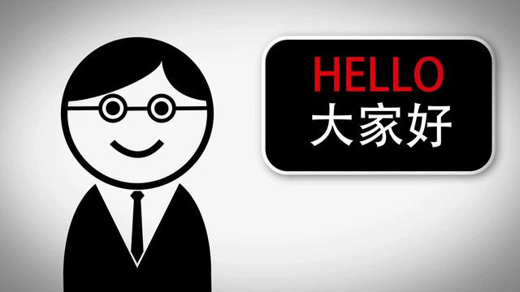

Slide 3
動一動

Slide 4
小組分享：
在第一個遊戲裡，您得著
甚麼亮光？

Slide 9
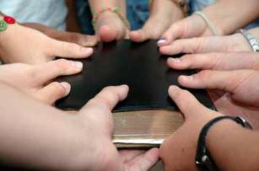
(一)看重團隊~遵守主命

Slide 10
馬太福音十1
「耶穌叫了十二個門徒來，給他們權柄，能趕逐汙鬼，並醫治各樣的病症。」

Slide 11
馬太福音廿八19-20
「耶穌進前來，對他們說：天上地下所有的權柄都賜給我了。所以，你們要去，使萬民作我的門徒，奉父
、子、聖靈的名給他們施洗（或作：給他們施洗，歸於父、子、聖靈的名）。凡我所吩咐你們的，都教訓他們遵守，我就常與你們同在，直到世界的末了。」

Slide 12
約翰福音十三14
「我是你們的主，你們的夫子，尚且洗你們的腳，你們也當彼此洗腳。」

Slide 13
約翰福音十三34-35
「我賜給你們一條新命令，乃是叫你們彼此相愛；我怎樣愛你們，你們也要怎樣相愛。你們若有彼此相愛的心，眾人因此就認出
你們是我的門徒了。」

Slide 14
(二)團隊事奉~健康服事

Slide 15
以弗所書四11-12
「他所賜的有使徒，有先知，有傳福音的，有牧師和教師。為要成全聖徒，各盡其職，建立基督的身體。」

Slide 16
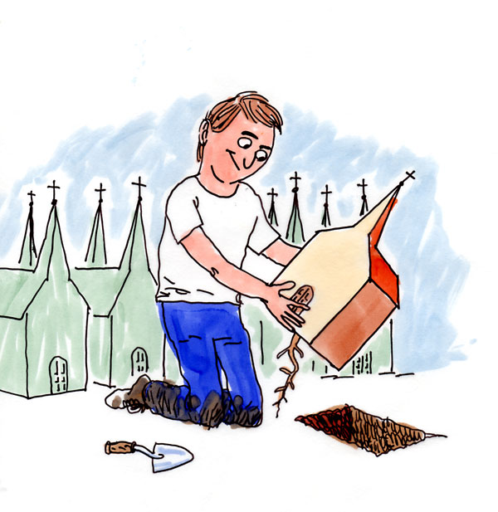
領袖制
使徒制

Slide 17
(三)團隊不和~事奉受阻

Slide 18
1.不求發展

Slide 19
馬太福音九37
「要收的莊稼多，做工的人少啊！ 」

Slide 20
馬太福音九38
「所以你們當求莊稼的主，打發工人
出去，收祂的莊稼。」

Slide 21
在基督裡，我們永遠都要追求更好，“竭力進到完全的地步”。

Slide 22
2.逃避問題

Slide 23
約翰壹書三15
「凡恨他弟兄的，就是殺人的。你們曉得凡殺人的，沒有永生存在他裡面。」

Slide 24
馬太福音五44
「只是我告訴你們，要愛你們的仇敵，為那逼迫你們的禱告。」

Slide 25
3.個人主義

Slide 26
個人虛榮
個人權利
個人崇拜
自我滿足
自我中心

Slide 27
羅馬書八2
「因為賜生命聖靈的律在基督耶穌
裡釋放了我，使我脫離罪和死
的律了。」

Slide 28
羅馬書十二2
「不要效法這個世界，只要心意更新而變化，叫你們察驗何為神的善良、純
全、可喜悅的旨意。」

Slide 29
動一動

Slide 30
小組分享：
2. 在第二個遊戲中，您發現有甚麼可學習的功課？

Slide 31
(四)團隊敬拜~生命重建

Slide 32
敬拜讚美
敬拜事工
帶領敬拜
高唱詩歌
音樂佈道
讚美事工

Slide 36
啟示錄五7-9
「這羔羊前來，從坐寶座的右手裡拿了書卷。他既拿了書卷，四活物和二十四位長老就俯伏在羔羊面前，各拿著琴和盛滿了香的金爐，這香就是眾聖徒的祈禱。他們唱新歌說：你配拿書卷，配揭開七印，因為你曾被殺，用自己的血從各族、各方、各民、各國中買了人來，叫他們歸於神。」

Slide 37
啟示錄十五2-4
「我看見仿佛有玻璃海，其中有火攙雜。又看見那些勝了獸和獸的像並它名字數目的人，都站在玻璃海上，拿著神的琴，唱神僕人摩西的歌和羔羊的歌，說：主神，全能者啊，你的作為大哉，奇哉！萬世之王啊（世或作國），你的道途義哉，誠哉！主啊，誰敢不敬畏你，不將榮耀歸與你的名呢？因為獨有你是聖的，萬民都要來在你面前敬拜，因你公義的作為已經顯出來了。 」

Slide 38
四活物和二十四位長老，都俯伏在耶穌基督面前，每個人都拿著琴和盛滿了香的金爐，也就是我們常說的琴與爐， 即音樂讚美和禱告。

Slide 39
阿摩司書九11
「到那日，我必建立大衛倒塌的帳幕，堵住其中的破口。把那破壞的建立起來，
重新修造，像古時一樣。」

Slide 40
出埃及記十五1
「那時，摩西和以色列人向耶和華唱歌說：我要向耶和華歌唱，因他大大戰勝，將馬
和騎馬的投在海中。」

Slide 41
出埃及記十五20
「亞倫的姐姐女先知米利暗，手裡拿著鼓，眾婦女也跟她出去拿鼓跳舞。」

Slide 42
出埃及記廿五8-9
「又當為我造聖所，使我可以住在他們中間。
製造帳幕和其中的一切器具，都要照我所指示你的樣式。」

Slide 43
出埃及記三十一1-3
「耶和華曉諭摩西說：看哪，猶大支派中戶珥的孫子、烏利的兒子比撒列，我已經提他的名召他。我也以我的靈充滿了他，使他有智慧，有聰明，有知識，能作各樣的工。 」

Slide 44
歷代志上第十五章，大衛為神的約櫃預備地方，支搭帳篷，這不是摩西式的會幕，僅僅是一個帳篷而已。第十六章時，大衛請回神的約櫃，並獻祭，之後就敬拜，有各樣的樂器並唱詩，組成了一個團隊，
音樂事奉10多人，守門的70多人。

Slide 45
歷代志上十六1-9
「眾人將神的約櫃請進去，安放在大衛所搭的帳幕裡，就在神面前獻燔祭和平安祭。大衛獻完了燔祭和平安祭，就奉耶和華的名給民祝福，並且分給以色列人，無論男女，每人一個餅、一塊肉、一個葡萄餅。大衛派幾個利未人在耶和華的約櫃前侍奉、頌揚、稱謝、讚美耶和華以色列的神。為首的是亞薩，其次是撒迦利雅、雅薛、示米拉末、耶歇、瑪他提雅、以利押、比拿雅、俄別以東、耶利，鼓瑟彈琴；惟有亞薩敲鈸，大發響聲；祭司比拿雅和雅哈悉常在神的約櫃前吹號。那日，大衛初次藉亞薩和他的弟兄，以詩歌稱頌耶和華，說：你們要稱謝耶和華，求告他的名，在萬民中傳揚他的作為。要向他唱詩、歌頌，談論他一切奇妙的作為。 」

Slide 46
年齡在30歲以上的利未人，分派他們在聖殿敬拜時做不同的事奉。在38,000名利未人中間，大衛指派了4,000人彈奏樂器去頌贊耶和華。在事奉者中間，音樂事奉者占了將近1/10（代上23）。這些利未人熟悉音樂、敲鈸、彈琴、鼓瑟，成為歌手和樂手
（代上25）。

Slide 47
大衛王
所羅門王
約沙法王
希西家王
約西亞王
以斯拉

Slide 48
約翰福音廿四24
「要用心靈和誠實拜祂。」

Slide 49
馬太福音廿六30
「他們唱了詩，就出來往橄欖山去。這是主耶穌跟門徒一起，在最後的晚餐的時候，一起唱詩歌。」

Slide 50
使徒行傳十六25
「約在半夜，保羅和西拉禱告唱詩讚美神，眾囚犯也側耳而聽。」

Slide 51
哥林多前書十四15
「這卻怎麼樣呢？我要用靈禱告，也要用悟性禱告；我要用靈歌唱，也要用悟性歌唱。」

Slide 52
以弗所書五19
「當用詩章、頌詞、靈歌彼此對說，
口唱心和地讚美主。」

Slide 53
歌羅西書三16
「當用各樣的智慧，把基督的道理豐豐富富地存在心裡，用詩章、頌詞、靈歌，彼此教導，互相勸戒，心被恩感，歌頌神。」

Slide 54
(五)音樂團隊~活力再起

Slide 55
“音樂敬拜”基本上都是以團隊的形式出現的。

Slide 56
歷代志下五12-14
「他們出聖所的時候，歌唱的利未人亞薩、希幔、耶杜頓和他們的眾子、眾弟兄都穿細麻布衣服，站在壇的東邊敲鈸、鼓瑟、彈琴，同著他們有一百二十個祭司吹號。吹號的、歌唱的都一齊發聲，聲合為一，讚美感謝耶和華。吹號、敲鈸，用各種樂器，揚聲讚美耶和華說：耶和華本為善，他的慈愛永遠長存！那時，耶和華的殿有雲充滿，甚至祭司不能站立供職，因為耶和華的榮光充滿了神的殿。」

Slide 57
神喜悅我們以團隊事奉來 同心合意地敬拜祂。

Slide 58
“不一樣就是幫助”!

Slide 61
動一動

Slide 62
小組分享：
3. 在第三個遊戲中，您發現有甚麼您可以改變的？

